Slide 1
Medical multimodal multitask foundation
model for lung cancer screening
用于肺癌筛查的医学多模态多任务基础模型
Chuang Niu 1, Qing Lyu 2, Christopher D. Carothers1, Parisa Kaviani3, Josh Tan2,Pingkun Yan 1, Mannudeep K.Kalra 3 , Christopher T. Whitlow 2 &Ge Wang 1
发表日期：2025年02月11日 发表期刊：《Nature communications》

Slide 2
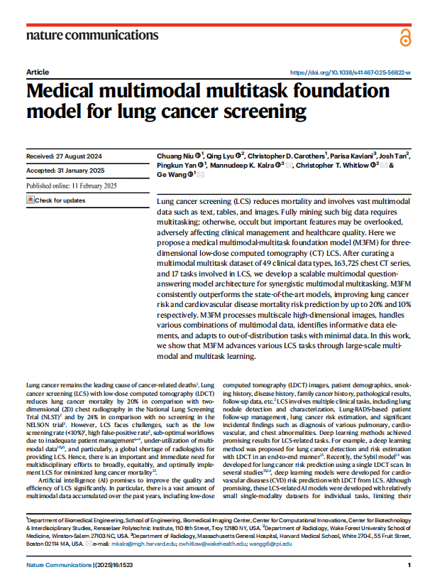
作者团队简介：
该团队的成员主要来自生物医学工程、放射学、计算机科学等多个领域，分别来自美国伦斯勒理工学院生物医学工程系、工程学院、生物医学成像中心、计算创新中心、物技术和跨学科研究中心，维克森林大学医学院和哈佛医学院附属麻省总医院放射学系等机构。具有跨学科的背景，并且他们在医学影像、临床数据分析、人工智能及多模态学习等方面做出了显著贡献。
文章介绍：
肺癌是全球癌症死亡的首要原因，而低剂量螺旋CT（LDCT）虽能降低20%-24%的死亡率，却面临筛查率低、假阳性率高、多模态数据利用不足等挑战。传统AI模型多依赖单一模态或任务，难以全面挖掘临床数据价值。
研究提出了一种医学多模态多任务基础模型M3FM，通过整合三维CT影像、文本和临床数据，实现17项筛查任务的协同优化，显著提升预测性能，为肺癌筛查提供了全新解决方案。

Slide 3
青岛大学
1.引言
目 录
2.方法
CONTENTS
3.实验结果
4.讨论

Slide 4
引言
1.1研究背景
肺癌是全球癌症相关死亡的首要原因。3D低剂量螺旋CT（LDCT）筛查已被证实可以显著降低肺癌死亡率。然而，目前的肺癌筛查（LCS）仍存在诸多问题，如筛查率低、假阳性率高、患者管理不足、多模态数据利用不足，特别是全球缺少提供肺癌筛查的放射学医生。AI技术的发展为解决这些问题提供了新的思路，目前基于AI的肺癌筛查模型取得了不错的进展，但它们通常使用相对较小的单一模态数据集，并且主要面向单一任务，限制了其在多任务LCS工作流程中的表现和效用。
然而，目前尚无现有的基础模型能够有效地执行多种LCS任务，尤其是解释与LCS相关的多模态临床数据，特别是三维（3D）低剂量CT扫描数据。这一限制主要来自于数据整理和模型架构上的挑战。首先，系统地整理来自真实LCS工作流的大规模多模态多任务数据集存在较高的门槛，需要广泛的领域专业知识和大量的工作来查询、预处理和对齐三维医学影像和多种结构化/非结构化的文本数据。其次，目前没有可扩展和适应性强的基础模型，能够有效解释多模态LCS数据，尤其是不同尺度的三维CT图像，并能高效地执行多种LCS相关任务。

Slide 5
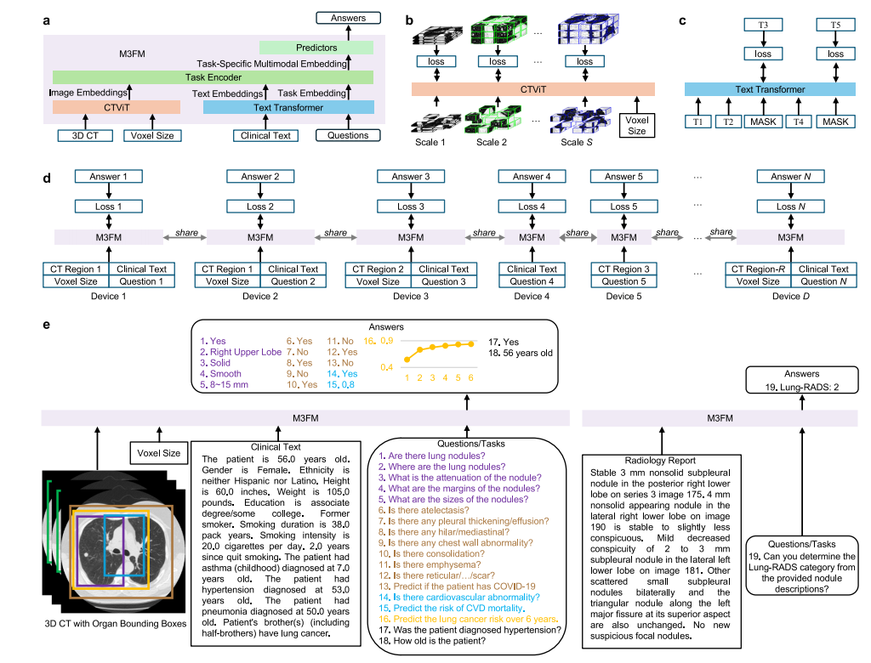
引言
1.1研究背景
本研究提出了一种集成且可扩展的数据策划方法，用于将高维医学影像与其他临床数据集对齐，以应对LCS相关任务，包括17个与LCS工作流程相关的任务和49个数据元素。随后，我们开发了一个医学多模态多任务基础模型（M3FM），该模型能够处理多模态数据，包括三维CT图像和其他临床数据，并执行LCS工作流程中的多项任务。右图展示了M3FM的架构以及其训练和推理过程。大量实验表明，我们的M3FM通过大规模的多模态和多任务学习，优于现有的最佳模型，能够识别有用的数据元素，并通过少量数据适应分布外任务。

Slide 6
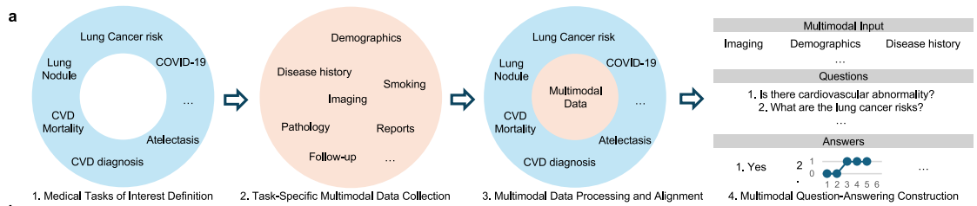
方法
2.1医学多模态-多任务数据集构建
下图展示了构建多模态多任务医学数据集的一般流程，包括四个主要步骤：（1）医学任务定义；（2）特定任务的多模态数据收集；（3）多模态数据处理与对齐；（4）多模态问答（MQA）数据集构建。
医学任务定义
特定任务的多模态数据收集
多模态数据处理和对齐
多模态问答数据集构建

Slide 7
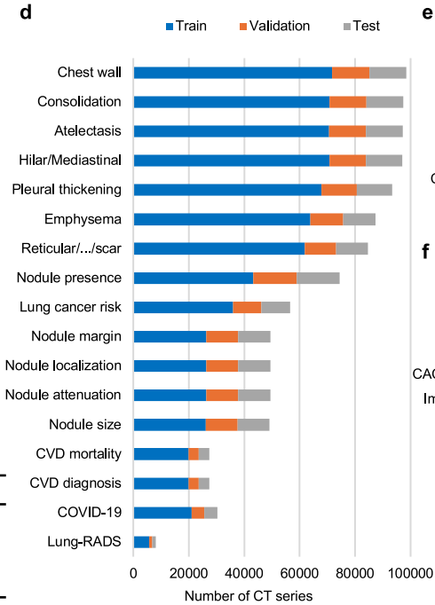
方法
2.1医学多模态-多任务数据集构建
（1）医学任务定义：
在本研究中，医学任务是根据肺癌筛查（LCS）工作流程中涉及的不同临床任务来定义的。作者明确列出了17个与LCS相关的任务，这些任务涵盖了肺癌筛查中的多个环节。具体任务包括：
肺结节检测与表征：检测是否存在肺结节，并对结节进行进一步的分类与分析。
Lung-RADS分类：根据低剂量CT图像为患者分配Lung-RADS分类。
肺癌风险预测：预测患者在不同时间范围内患肺癌的风险。
心血管疾病诊断与风险预测：评估和预测患者的心血管疾病风险。
其他胸部异常检查：如胸壁异常、肺气肿、肺不张等。

Slide 8
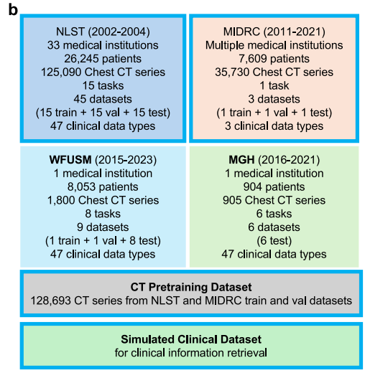
方法
2.1医学多模态-多任务数据集构建
（2）特定任务的多模态数据收集：
三维低剂量CT（LDCT）扫描数据：该数据是肺癌筛查中的核心图像数据，用于肺结节检测、肺癌风险预测等任务。
临床数据：包括患者的基本人口统计学信息（如年龄、性别）、吸烟历史、疾病历史、家族癌症史等。这些临床数据与CT图像数据相结合，帮助更好地进行任务预测。
病理数据和随访数据：这些数据提供了额外的信息，如实验室检测结果、影像报告（如放射科医生的诊断报告）、病史数据（如疾病历史、患者症状）等。有助于判断肺癌的可能性以及患者的健康状况。
通过整合这些来自不同来源的多模态数据，研究团队构建了一个全面的数据集。该数据集不仅包括了来自多个数据中心（如NLST和MIDRC）的CT图像，还包括了各种临床数据和随访数据。数据的收集确保了任务相关的数据元素的全面覆盖，进而支持了M3FM模型的多任务学习和多模态数据融合。

Slide 9
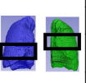

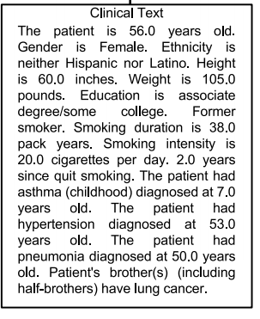
方法
2.1医学多模态-多任务数据集构建
（3）多模态数据处理是选择合适的多模态数据，并将其与每个感兴趣的临床任务对齐的过程，包括CT数据处理、临床数据处理和ground-truth标签标注。
CT数据处理使用分割模型分割了三部分：左肺、右肺和心脏区域，包括心肌、左/右心房、左/右心室和肺动脉。主要目标是利用矩形框将分割区域包裹住，确保任务相关的子体积被包含在内，同时去除不相关的区域。
临床数据处理是将各种类型的临床数据表示为自由文本。我们为每个临床元素建立了特定的句子格式。每个检查的最终自由文本临床数据通过聚合所有可用且标注的临床数据对应的句子来构建。
对于ground-truth标签标注首先从来自不同数据源的标签（如放射学报告、病史等）提取任务特定的标签，然后将所有信息结合起来作为标签。

Slide 10
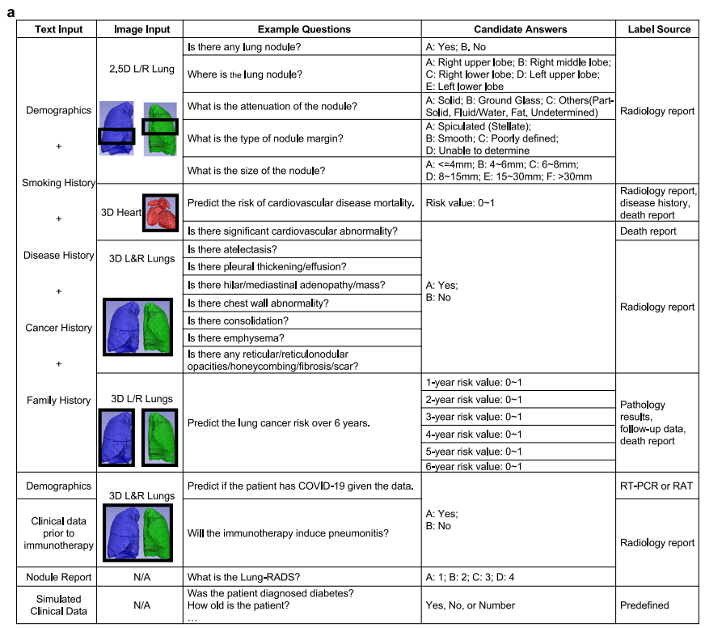
方法
2.1医学多模态-多任务数据集构建
（3）多模态数据对齐
接下来，将自由文本的临床数据、带有分割部分和物理尺寸的CT数据及所有任务的标签进行对齐。每个任务的CT子体积与其解剖区域相对应。关键考虑因素是去除不相关的图像区域，以减少计算成本，同时保持原始信息。
具体而言，肺结节检测和表征任务使用左肺或右肺的子体积作为图像输入，对于结节呈现的情况，左/右肺的位置信息、切片号和边界框坐标用于裁剪目标子体积；对于未呈现结节的情况，输入子体积将在分割的肺部区域内随机裁剪。CVD任务使用包围心脏的三维框作为图像输入。对于肺癌风险预测任务，我们分别输入左肺和右肺。在训练数据集中，左/右肺的位置会标明是否存在肺癌，以便将每个肺与风险标签对齐。在推理阶段，不需要肺癌的位置标签，因为ground-truth标签是在患者层级的。肺癌风险预测结果是每个患者的左右肺部预测分数的最大值。对于其他胸部诊断任务，使用包围左右肺的三维矩形框作为图像输入。

Slide 11
方法
2.1医学多模态-多任务数据集构建
（4）多模态问答（MQA）数据集构建
MQA构建是使用对齐的多模态数据为每个特定任务创建问题和答案，得到最终的MQA数据集，并定义模型的输入和输出格式。图3a展示了每个任务的示例问题和对应的答案候选。在训练阶段，每个任务使用10个不同的题目，答案由放射科医生给出。

Slide 12
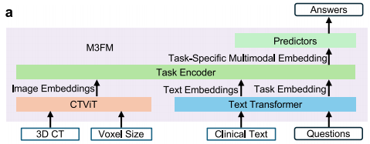
方法
2.2 M3FM整体架构
M3FM由四个主要组件组成：CTViT、Text Transformer、任务编码器和预测器。
CTViT接收不同尺寸的3D-CT图像作为输入，提取多尺度图像块并计算其判别特征。文本Transformer分别生成临床文本和文本问题的嵌入向量。任务编码器根据图像、文本及任务标记的组合，提取对应特殊<TASK>标记的任务专属特征。最终，预测器通过整合多模态数据的任务特征输出最终答案。

Slide 13
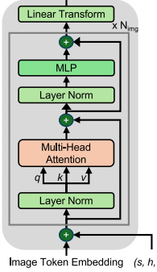
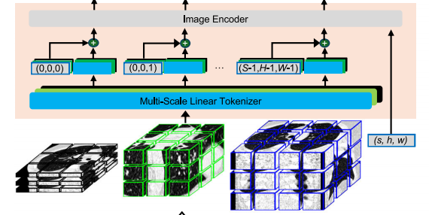
方法
2.2 M3FM整体架构
CTViT提取多尺度的三维CT体积图像嵌入特征。CTViT包括两个部分：多尺度CT图像标记器和图像编码器。为了处理三维CT扫描，将每个图像体积划分为不重叠的三维图像块，每个三维图像块被称为图像标记（token）。由于不同疾病在CT图像中的尺度不同，我们设计了一个多尺度CT标记器，包含多个线性嵌入层，针对不同大小的图像块，如图所示。每个嵌入层具有一个线性变换和一组可学习的位置嵌入。每个图像标记嵌入是其线性变换与位置嵌入之和。所有图像标记的嵌入都映射到同一图像嵌入空间中。包含多个自注意力Transformer层及后续的线性变换层，该层将图像嵌入空间映射至任务嵌入空间。通过将物理尺寸与图像内容分离，保持图像张量在不同输入间的统一性。

Slide 14
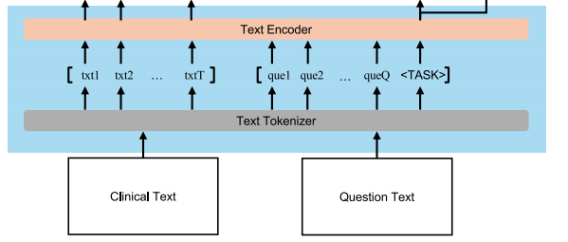
方法
2.2 M3FM整体架构
Text Transformer
一方面，文本编码器将患者的临床信息进行编码，例如人口统计学信息、吸烟历史、疾病历史、癌症历史和其他临床数据，这些数据为自由文本格式。例如：患者56岁，女性，无拉美裔，身高60英寸，体重105磅，教育背景为副学士/部分大学学历，曾吸烟，吸烟38年，每天吸烟20支，戒烟已2年，7岁时诊断为哮喘，53岁时诊断为高血压，50岁时诊断为肺炎，患者的兄弟（包括同父异母的兄弟）有肺癌病史。
另一方面，文本编码器还对自由文本任务指令/问题进行编码，这些指令/问题用于输入到任务编码器，以从多模态数据中提取任务特定的嵌入特征。例如：“是否存在显著的心血管异常？”和“预测六年内的肺癌风险”。这种方法允许通过自由文本提示嵌入任意组合的临床信息，而无需考虑顺序。接着，任务编码器从文本编码器中提取与任务相关的特征。最终，线性变换将文本嵌入空间映射到任务嵌入空间。

Slide 15
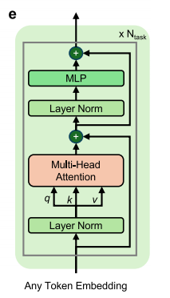
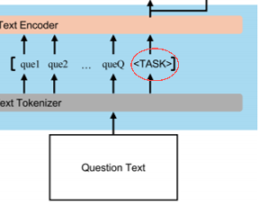
方法
2.2 M3FM整体架构
任务编码器
任务编码器的主要功能是根据输入的任务标记<TASK>提取出任务相关的嵌入特征。任务编码器是由多个Transformer层实现的，只有特殊的< TASK >标记会传递给任务编码器，而其他问题标记则被忽略。任务编码器的输出是一个与任务特定目标相关的嵌入特征，这个特征将用于后续的任务预测。

Slide 16
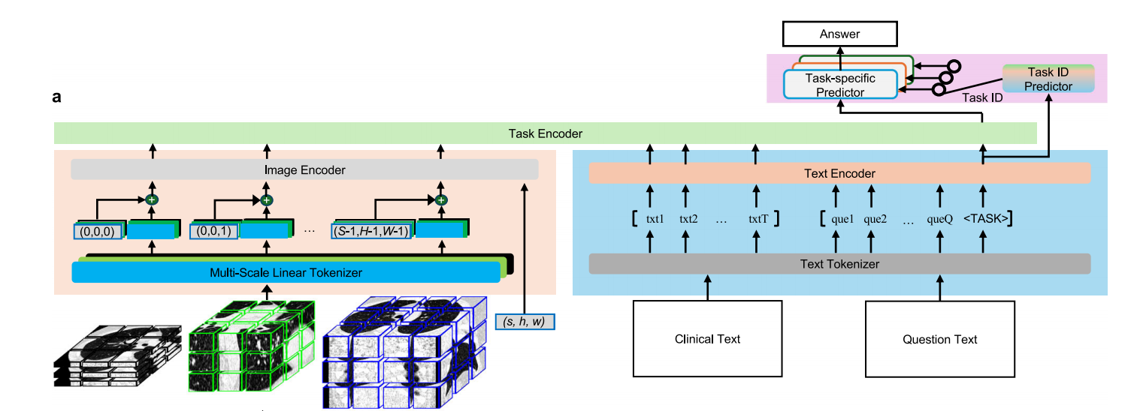
方法
2.2 M3FM整体架构
预测器将任务特定的嵌入特征映射到答案上。在本研究中，我们发现任务特定的预测器可以通过任务ID预测器自动选择，该预测器接受对应于问题文本的< TASK >嵌入。我们实现了所有的预测器，包括任务ID预测器，采用了一个两层的MLP（多层感知器）。不同的任务可能具有不同的预测器，或者对于相同输出维度的任务共享预测器（如“是”或“否”答案）。类似于语言模型将文本生成视为对词汇的标记分类，我们将答案预测表述为一个分类问题，分类的候选答案是预定义的。类似于先前的研究，我们将肺癌风险预测视为一个回归问题。值得注意的是，更多类型的预测任务（如图像分割和物体检测）可以通过添加相应的轻量级任务特定预测器，集成到M3FM中。

Slide 17
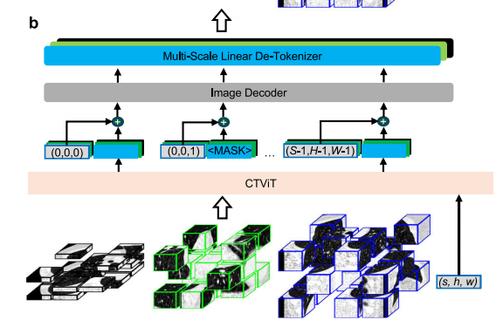
方法
2.2 M3FM整体架构
自监督预训练
在本研究中，将掩码自编码器方法应用于CTViT模型，以进行自监督预训练，使用OpenM3Chest预训练数据集。通过预测少量可见立方体（15%）中的掩码立方体（85%）优化图像编码器。为了减少内存开销，仅选择沿纵向方向的某些切片进行预测。我们在预定义的多尺度三维CT体积和一组数据增强操作（包括随机裁剪、旋转、调整大小和扰动显示窗口）上对CTViT进行了预训练。
将现成的预训练的RoBERTa模型的权重加载到M3FM的文本Transformer模块中，这样该模块就能够从一开始就利用RoBERTa在文本上学习到的知识，即加载预先在大规模语料库上训练的RoBERTa模型的权重，然后进行端到端训练。

Slide 18
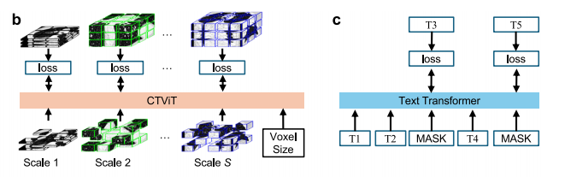
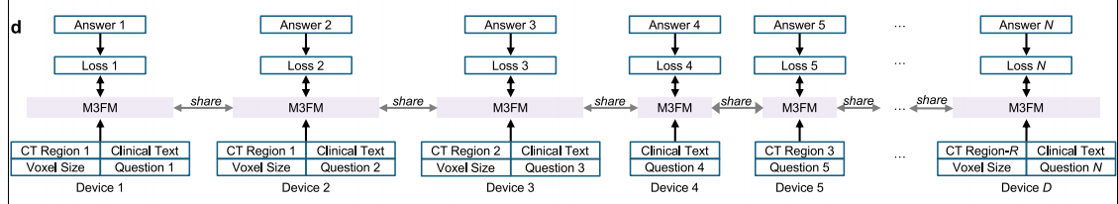
方法
2.2 M3FM整体架构
多任务学习
M3FM使用了多任务学习（Multitask Learning）策略，在微调阶段，模型同时处理多个不同的任务。每个任务会有其专门的输入数据和目标输出，模型通过同时优化多个任务的损失函数来实现更好的整体表现。
随着任务数量的增加，计算成本上升。M3FM采用了分布式任务并行训练策略。在这种策略下，每个设备（如GPU）负责训练一个特定任务，模型根据每个任务的数据和目标进行优化。这种方法能够大幅提升训练效率，并且确保模型能同时学习不同任务的数据特征。

Slide 19
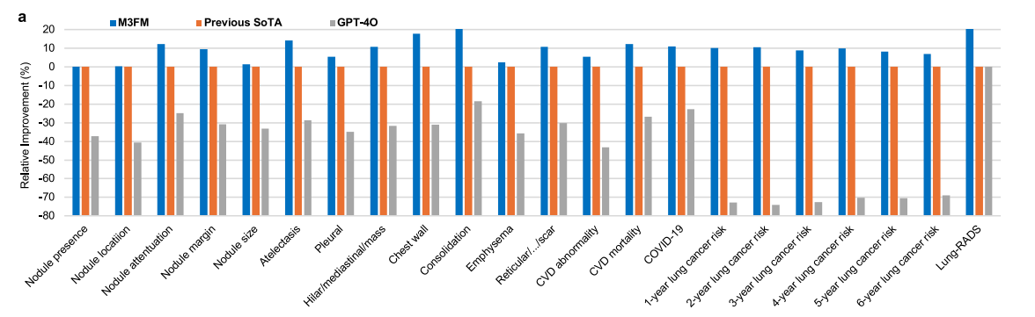
实验结果
3.1M2FM性能
本研究对比了最佳M3FM模型与先前最先进的生成式预训练Transformer 4 Omni（GPT-4O）模型在曲线下面积（AUC）相对提升方面的表现。

Slide 20
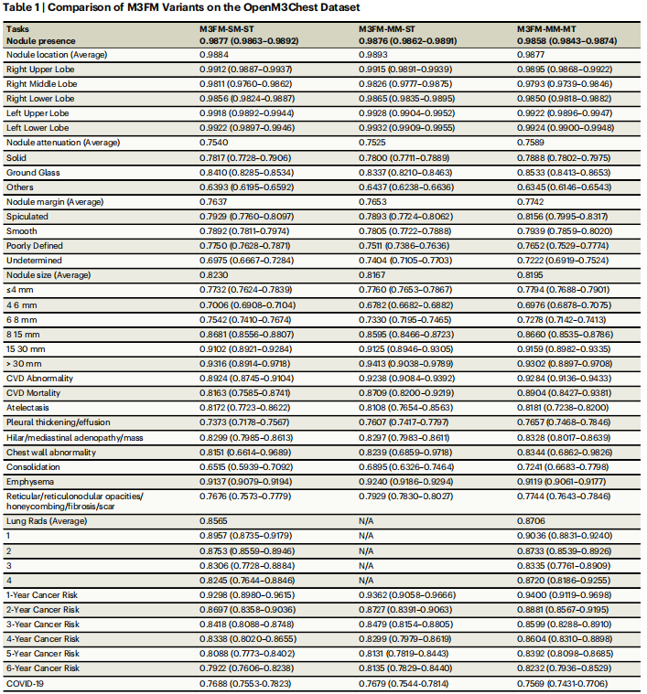
实验结果
3.2M3FM在多模态数据-多模态任务的消融实验
表1对比了单模态单任务、多模态单任务和多模态多任务三种M3FM-Large模型的预测结果。其中，单模态单任务模型仅使用LDCT数据进行训练和评估，标记为M3FM-SM-ST；多模态单任务模型则采用多模态数据进行训练和评估，标记为M3FM-MM-ST。总体而言，多模态信息显著提升了多任务预测效果。
随后，我们对比了多模态多任务模型（M3FM-MM-MT）与多模态单任务模型（M3FM-MM-ST）。在多任务训练中，模型在22个子任务中有17个的表现优于M3FM-ST-MM模型。

Slide 21
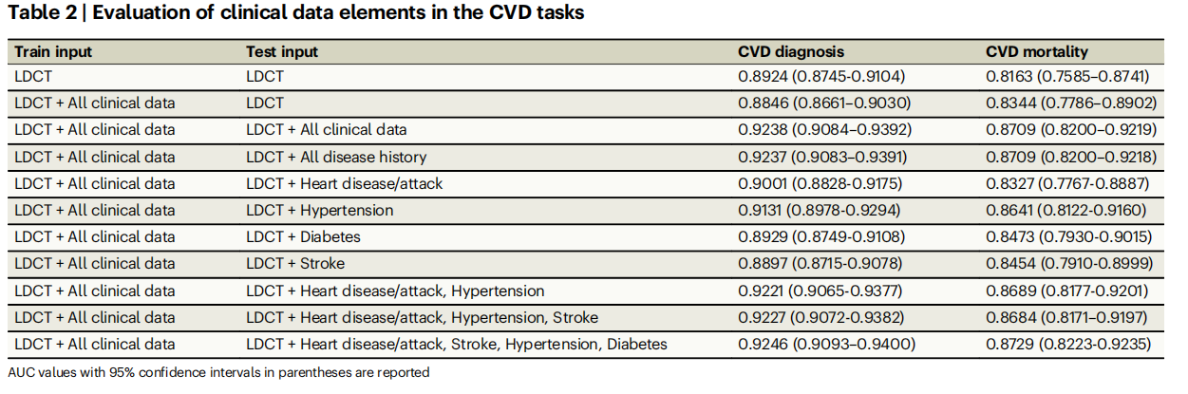
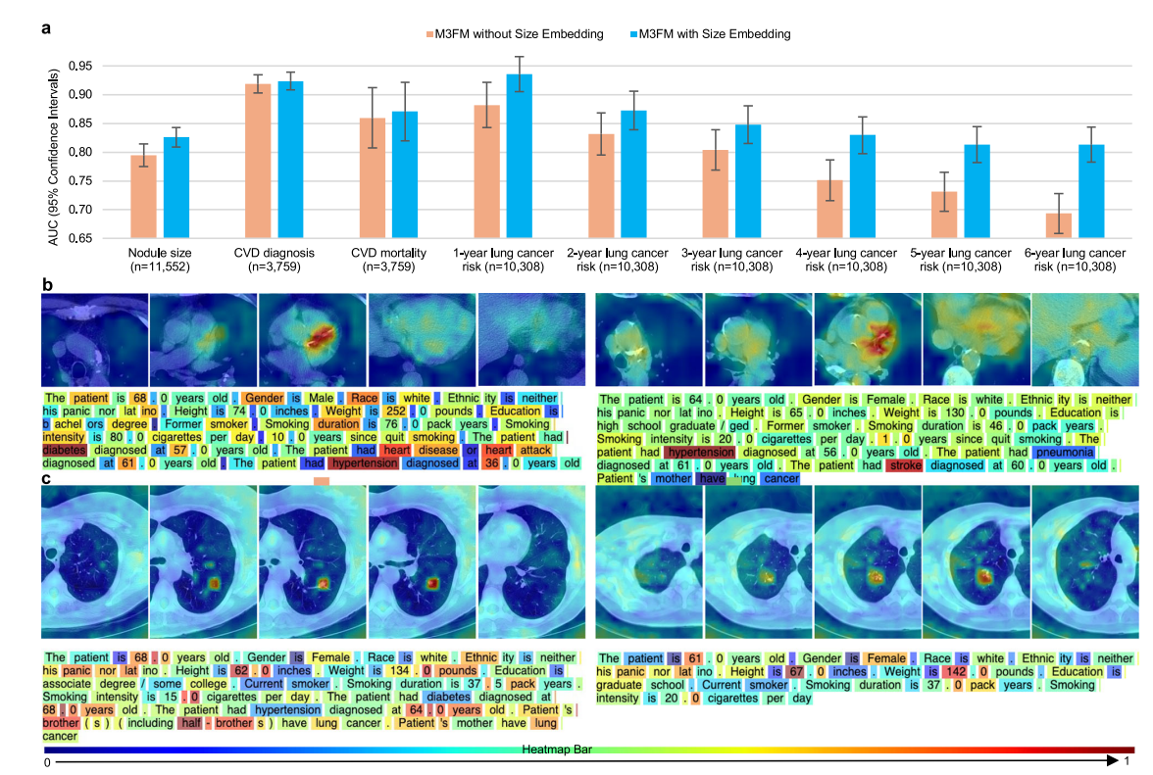
实验结果
3.3M3FM识别临床信息要素
右图展示了针对 CVD 或肺癌风险个体患者的CT切片和文本标记的注意力热图。在 CVD 诊断中，冠状动脉钙化区域在 LDCT 注意力热图中被突出显示，而患者糖尿病、心脏病史、高血压和中风等既往病史在文本标记中具有高度相关性，这与表2的定量结果一致。在肺癌风险预测中， LDCT 图像中的肺结节在热图中呈现局部集中分布，而与人口统计学特征及家族肺癌史相关的文本标记与模型输出的相关性更高。

Slide 22
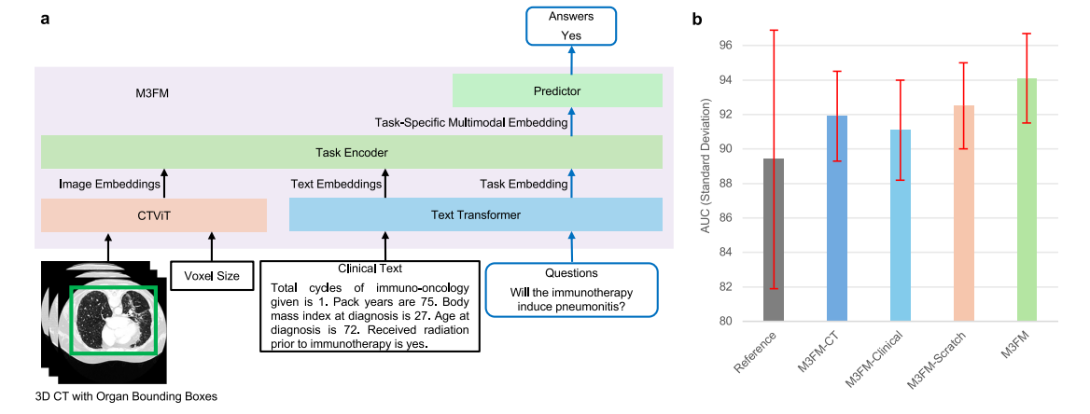
实验结果
3.4迁移学习
为进一步验证M3FM作为基础模型是否能有效支持分布外多模态建模，对其进行了优化。具体而言，通过体积CT影像和免疫治疗相关临床数据对M3FM进行微调，以预测免疫治疗引发的肺炎。本研究采用WFUSM中开发的方法作为基准模型，并通过五折交叉验证，从平均AUC值及其标准差的角度对比了不同微调版本的M3FM。不同方法在免疫治疗引发肺炎中的表现对比：参考方法、仅使用CT数据的M3FM-CT、仅使用临床数据的M3FM-Clinical、未使用预训练模型直接训练的M3FM-Scratch，以及同时使用CT和临床数据并基于预训练模型微调的M3FM。

Slide 23
结论
4.1结论
1.M3FM模型的优势
该论文提出的M3FM（医学多模态多任务基础模型）实现有效地编码多模态医学数据，并通过自由文本提示执行多个任务。特别地，CT Vision Transformer (CTViT) 是其关键组件，专门设计用来处理三维CT图像。CTViT能够灵活地处理不同尺寸的图像，并且采用了多尺度线性分词器和解耦物理大小嵌入机制。此外，M3FM模型通过分布式任务并行训练策略，使得其可以处理多个任务，优化了多任务学习的效率。
2.M3FM的多任务学习与多数据融合
M3FM通过结合多种临床数据，增强了多个医学任务的执行效果。论文显示，在心血管疾病（CVD）诊断和死亡风险预测任务中，使用多模态数据比单一模态数据有显著提升。尤其是在处理CVD和肺癌风险预测时，加入临床数据显著提高了AUC值，证明了多模态数据在提升任务预测能力方面的优势。
3.M3FM的普适性与跨域迁移学习
M3FM具有较强的普适性，能够有效地适应不同的任务和数据类型。通过迁移学习，M3FM能够很好地处理不同的临床数据，如免疫治疗引起的肺炎预测任务，展示了其在不同临床场景中的应用潜力。

